Slide 1
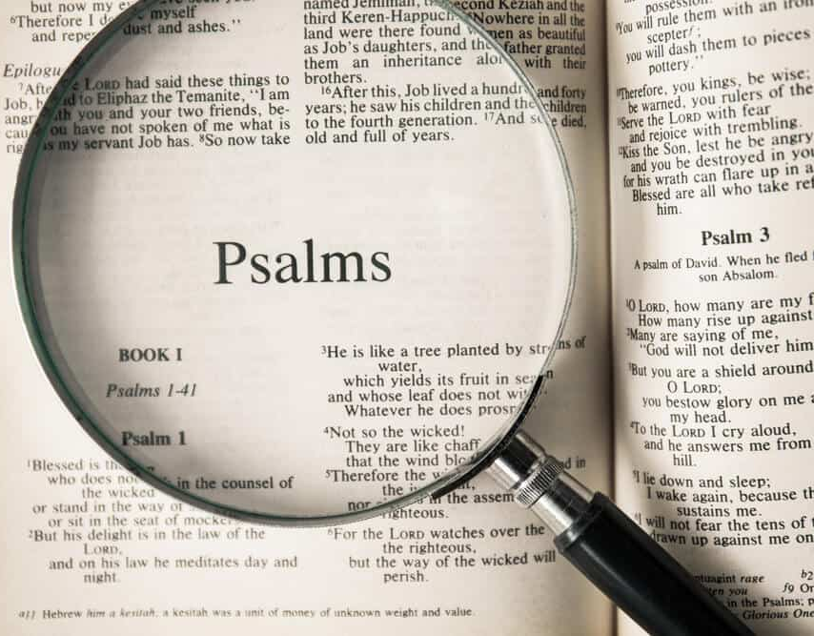
PSALMU GRĀMATAS STRUKTŪRA

Slide 2
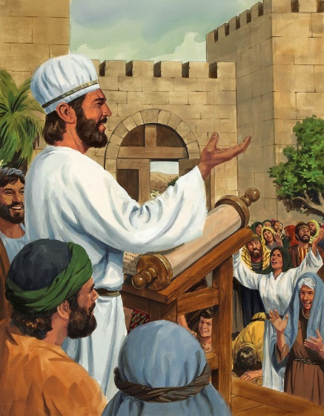
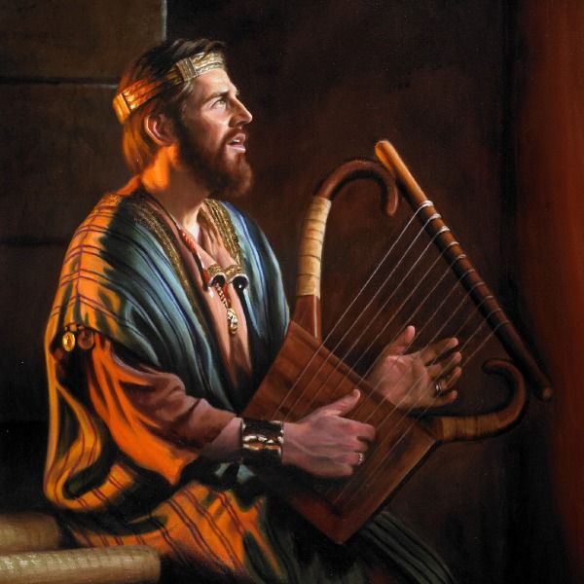
PSALMU APKOPOJUMS UN VISPĀRĪGA TĒMA
Psalmu grāmatu sastādīja un organizēja Ezra, pamatojoties uz iepriekšējiem apkopojumiem (viens no svarīgākajiem tika izveidots ķēniņa Hiskijas laikā). Ezra sakārtoja psalmus grāmatās. Viņš arī sacerēja 119. psalmu akrostikas formā, izmantojot dažādus Dāvida sacerētos psalmus.
GRĀMATA | PSALMI | SATURS | IZVĒLĒTIE PSALMI
I | 1-41 | Personīgās bēdas. Lielākajā daļā šīs sadaļas psalmu ir pieminēti psalmista pretinieki, kas tiek dēvēti par "maniem ienaidniekiem". | 1, 2, 24
II | 42-72 | Lielākā daļa no tām tika sacerētas Dāvida valdīšanas laikā. Arī ienaidnieks ir pieminēts daudzos šīs sadaļas psalmos. | 45, 48, 51, 54-64
III | 73-89 | Asafa un Kora dēlu apkopojumi | 78
IV | 90-106 | Slavēšanas psalmu apkopojums (95-100) | 90, 103-105
V | 107-150 | Aleluja (111-117) un svētceļojumu psalmu (120-134) krājums | 107, 110, 119

Slide 3
PSALMU VEIDI
Himnas
Izteikta nožēla
Dažādi
Galvenās himnas
Vēsturiskās himnas
Ciānas himnas
Karaliskās himnas
Personīgā nožēla
Ļaužu nožēla
Ķēniņa Psalmi
Individuālā pateicība
Kopējās pateicības
Individuāli uzticības Psalmi
Kopējie uzticības Psalmi
Liturģijas
Pravietiski pamudinājumi
Didaktiskie psalmi
1, 19, 37, 49, 73, 112, 119, 127, 128, 139
14, 50, 52, 53, 58, 75, 81, 95
15, 24, 134
115, 125, 129, 133
4, 11, 16, 23, 27, 62, 84, 91, 121, 131
65-68, 118, 124
9, 10, 30, 32, 34, 40, 41, 92, 107, 116, 138
2, 18, 20, 21, 45, 72, 89, 101, 110, 132, 144
44, 60, 74, 77, 79, 80, 82, 83, 85, 90, 97, 106, 18, 123, 126, 137
3, 5, 6, 7, 12, 73, 71, 22, 25, 26, 28, 31, 35, 36, 38, 39, 43, 51, 54, 55-57, 59, 61, 63, 64, 69-71, 86, 88, 102, 109, 120, 130, 40-143
47, 93, 96-99
46, 48, 76, 87, 122
78, 105
8, 29, 33, 100, 103, 104, 111, 113, 114, 117, 135, 136, 145-150

Slide 4
LITERĀRIE VEIDI EBREJU DZEJĀ
Līdzības
Izteiciens, kurā tiek salīdzinātas divas dažādas lietas, bieži ievadīts ar "līdzību" (Ps.1:3).
Antropomorfisms
Cilvēka formu vai atribūtu piedēvēšana kādai būtnei vai lietai, kas nav cilvēks, īpaši dievībai (Ps.18-8-10)
Metonīmija
Viena priekšmeta vai jēdziena nosaukuma lietošana cita priekšmeta vai jēdziena nosaukuma vietā (Ps.2:5).
Sinekdoha
Daļa tiek lietota par visu vai viss par daļām (Ps.44:6).
Akrostihs
Katra pantiņa pirmo vārdu pirmie burti izsaka kādu vārdu vai izmanto alfabēta burtus (Ps.119).
Anafora
Viena vai vairāku vārdu atkārtošana divu vai vairāku dzejas rindu sākumā (Ps. 136).
Elipses
Pēkšņs lēciens no viena temata uz citu (Ps.21:12)
Aposiopēze
Pēkšņs pārtraukums teikuma vidū (Ps.6:3)
Erotēze
Retorisks jautājums (Ps.106:2)
Notes:
Metonīmija ir mākslinieciskās izteiksmes līdzeklis, retorisks nozīmes pārnesums, kurā ietvera priekšmeta vai parādības jēdziena aizstāšana ar tēlainu atgādinājumu.
Akrostihs: dzejolis, kura rindu pirmie burti (lasot no augšas uz leju) veido kādu vārdu vai frāzi.
Anafora: stilistiska figūra (vārdi, vārdu savienojumi vai izteicieni, kas lietoti tēlainības un izteiksmības veidošanai) viena vai vairāku vārdu atkārtojums divu vai vairāku teikumu, rindkopu, dzejas rindu vai frāžu sākumā, izceļot atkārtoto vārdu vai vārdus.

